Slide 1
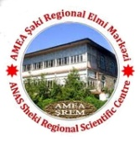
Meşə yanğınlarına qarşı ictimai mübarizənin təşkili mövzusunda
Dəyirmi Masa
MUSTAFAYEV İSLAM İSRAFİL oğlu
Şəki, 17 iyun 2016

Slide 2
Dünyada meşə yanğınları Son 100 ildə dünya meşə sahəsinin70 faizini itirib. Bunun təxminən 80 faizi yanğınlar nəticəsində baş verib. 100 ildə 56% meşə sahəsi yanmışdır.Yanğınlar hər il orta hesabla yer kürəsində 20 milyon ha meşələrin məhv edir

Slide 3
Azərbaycanda meşə
Azərbaycan ərazisində 1 milyon 214 min ha meşə fondu
Meşə ilə örtülü sahə 1 milyon 021 min ha , 11.8%
Meşələrin 95 faizə qədəri dağlıq və dağətəyi, qalan 5 %- çay vadilərində, düzən ərazilərdə yayılıb.

Slide 4
Meşələr və biomüxtəliflik
Azərbaycanda 125 fəsiləyə və 930 cinsə daxil olan ali bitkilərin 4500 növü mövcuddur ki, bunlardan 48 fəsiləyə, 135 cinsə mənsub olan 450 növ ağac və kollar ölkənin müxtəlif bölgələrindəki meşələrində bitir. Azərbaycan meşələrində 1536 cinsə aid olan 150 növ yabanı meyvə bitkiləri mövcuddur ki, onlardan 30 faizi istismar əhəmiyyətli məhsullardır.

Slide 5
Meşə yanğınları barədə statistik məlumatlar
İllər | Yanğın hadisələrinin sayı | Yanmış meşə sahəsi, ha | Dəymiş zərər, manat
2004 |  | 77
2005 | 2 | 34,8
2006 |  | 15
2007 |  | 88
2008 |  | 25
2009 |  | 29
2010 | 24 | 55,4 | 1113
2011 | 4 | 3.8 | 245
2012 | 8 | 10.0 | 863
2014 | 14 | 58 | 4903
2015 | 6 |  | 2000

Slide 6
Meşə yanğınlarının səbəbləri
Aparılan təhlillərə görə, yanğınların yaranmasında, yayılmasında birinci və əsas səbəb insanların layqeyidliyi və diqqətsizliyidir.
-Kənd təsərrüfatı sahələrində baş verən yanğınların meşələrə keçməsi
-Enerji ötürücü xətlərinin qopması,
-Ocağın yaxşı söndürülməməsi,
-Siqaretin meşəyə atılması,
- Ovçuların və turistlərin qaladığı ocaqların söndürülməməsi
- Meşədə tarla açmaq, cinayət izlərini örtmək, terror və s. məqsədlərlə yanğınlarının törədilməsi
-Dağlıq Qarabağda və ətraf rayonlarda ermənilər tərəfindən qiymətli ağacların qırılması və sonradan yanğın törədilməsi
-Təbii ki, təbii faktorlardan qaynaqlanan yanğınlar da mühüm yer tutur: ildırım, quraqlıq, şüşə parçalarının optik xüsusiyyət göstərməsi, iqlim dəyişməsi, havaların kəskin istiləşməsi

Slide 7
Meşə yanğınlarına qarşı tədbirlər:
Qanunvericilik: -«Yanğın təhlükəsizliyi haqqında» Qanun
İnstitusional:
-Qoruyucu zolaqlar :2010-cu ildə ETSN tərəifndən 691 km qoruyucu zolaq açılıb
- FHN-in Aviasiya Dəstəsində mövcud olan Ka-32, Mi-171 tipli helikopterlər, «Be-200 ÇS» markalı amfibiya təyyarəsi

Slide 8
Yanğınla mübarizənin ən səmərəli üsulu: Məlumatlandırma və maarifləndirmə
Dünya təcrübəsində sübuta yetirilmişdir ki, insanların meşələrlə «şüurlu davranışı» meşələri yanğından xilas edə biləcək ən vacib məsələdir. Meşə yanğınları «beyinlərə təsirlə» minimuma endirilə bilər.
Bəzi qərbi və mərkəzi Avropa ölkələrində bu metodların müsbət nəticələri görünür. Baltik ölkələrində yay mövsümlərində meşə kənarlarındakı istirahət mərkəzlərində, mağazalarda satılan siqaret və kibrit qutularının üzərinə meşə yanğınları ilə bağlı xüsusi xəbərdarlıq etiketi vurulur.

Slide 9
Azərbaycan xalqının ümummilli lideri Heydər Əliyev:
«Bir hadisənin qarşısını vaxtında almaq onun nəticələrini aradan qaldırmaqdan daha asandır».

Slide 10
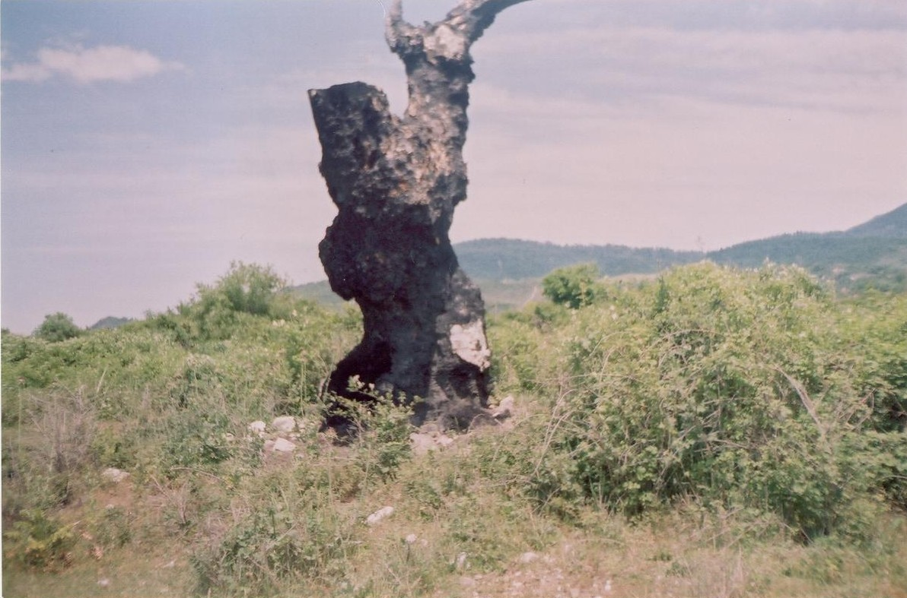
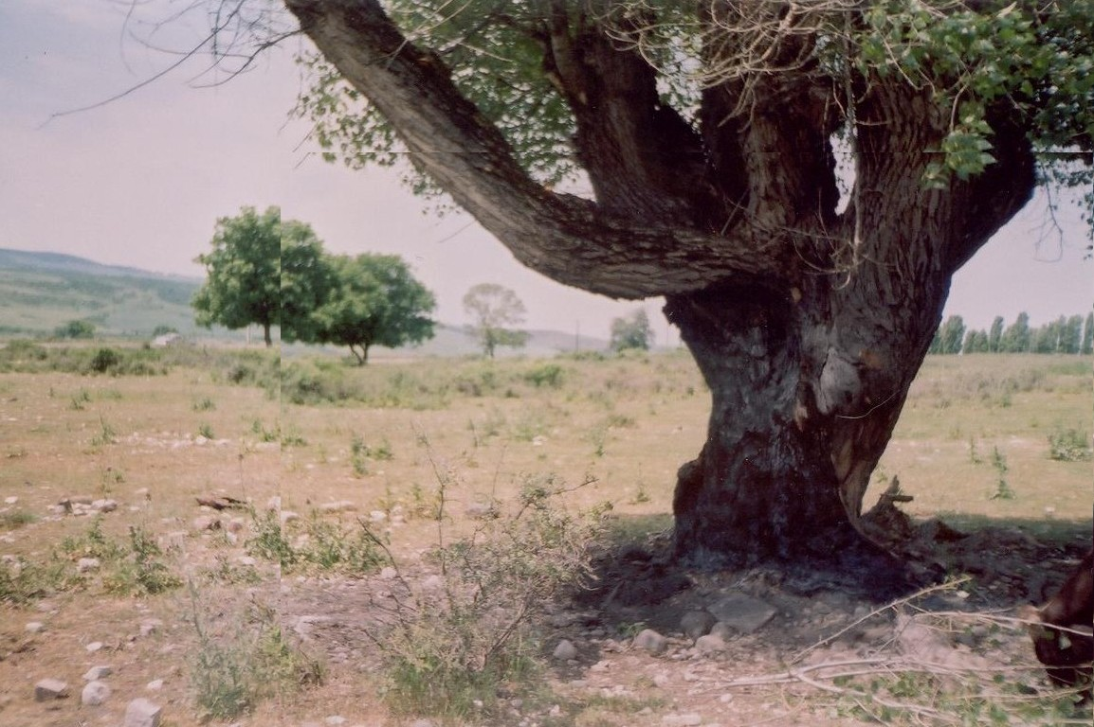
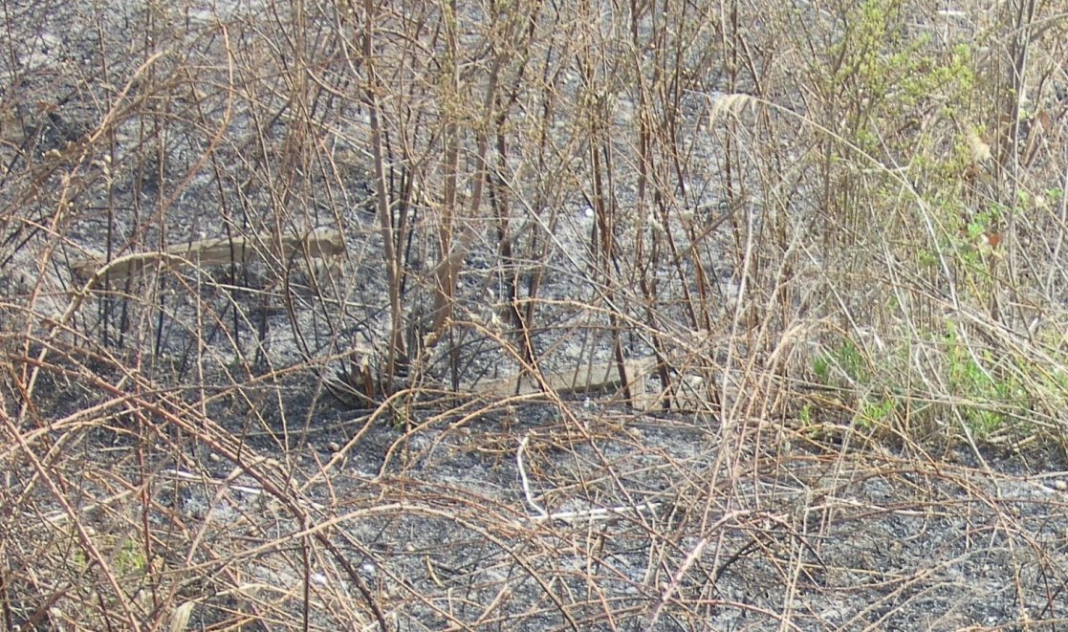
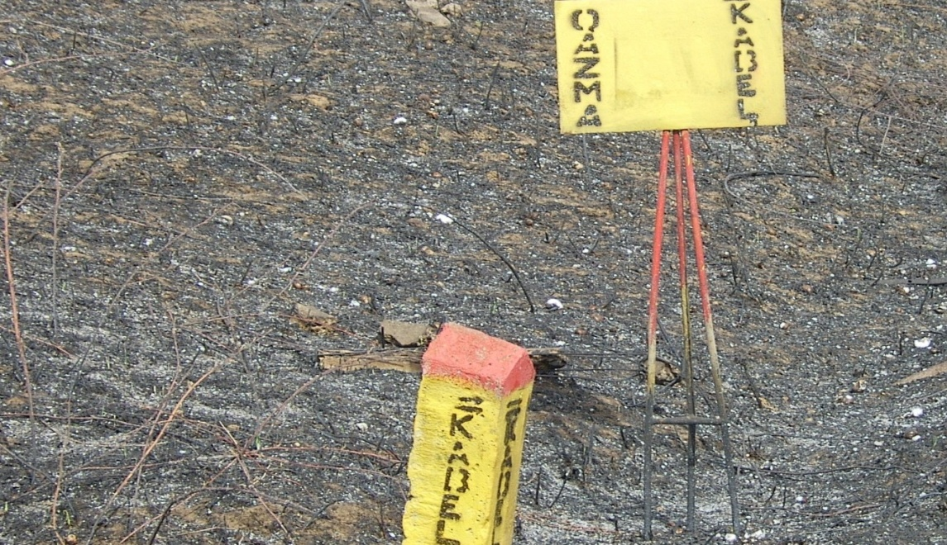
Fotolar

Slide 11
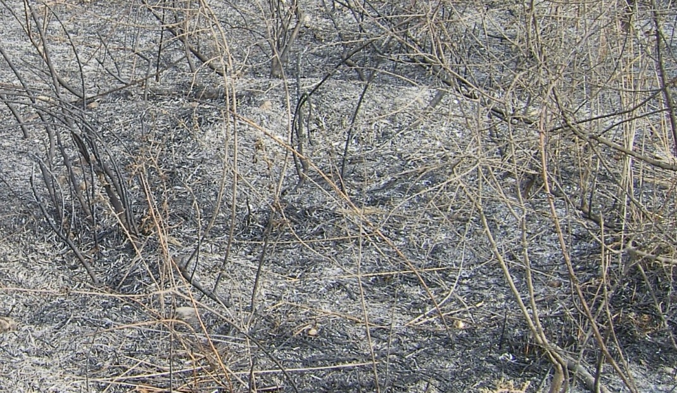
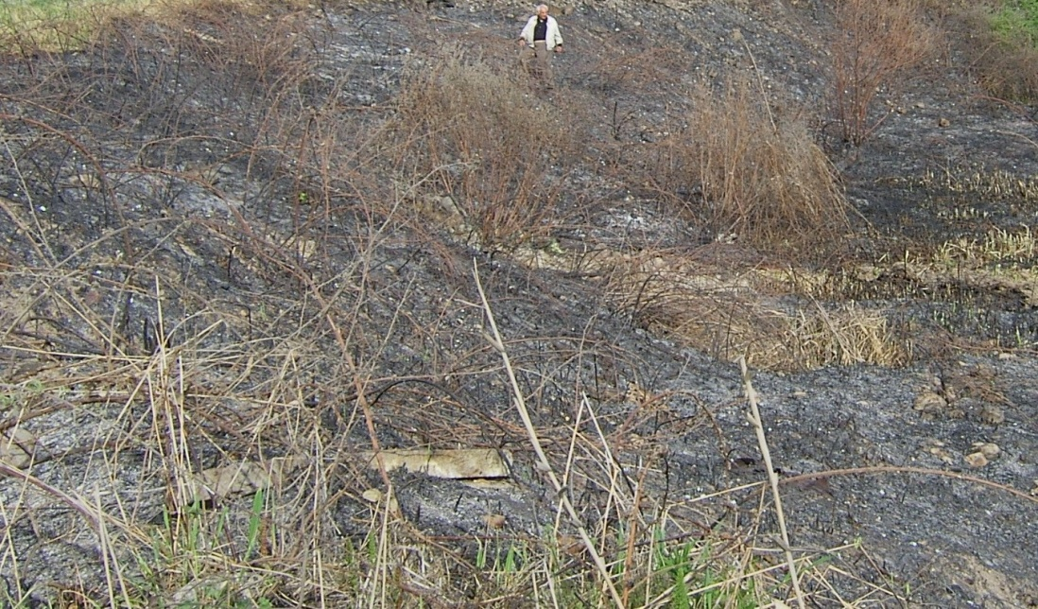
Fotolar

Slide 12
DİQQƏTİNİZƏ GÖRƏ TƏŞƏKKÜRLƏR
Imustafayev@mail.ru

